Slide 1
第二章 基于海量内存的大数据挖掘技术

Slide 2
目录
一、海量内存概述
二、基于单机版内存增大优势
三、基于共享式内存和分布式内存结合架构优势
四、总结

Slide 3
海量内存技术的发展以及给数据挖掘带来的技术变革

Slide 4

海量内存技术的发展
Tape is Dead
Disk is Tape
Flash is Disk
RAM Locality is King
——Jim Gray
December 2006
Notes:
原本有效的数据挖掘算法在处理大规模数据集时出现了很多新的问题：
计算量太大以至于不能在可接受的时间内获得高质量的挖掘结果
由于大规模数据集无法整体读入内存，或者算法执行过程中对内存的占用超过系统可用内存，甚至会出现许多原本有效的挖掘算法不能成功执行的情况

Slide 5
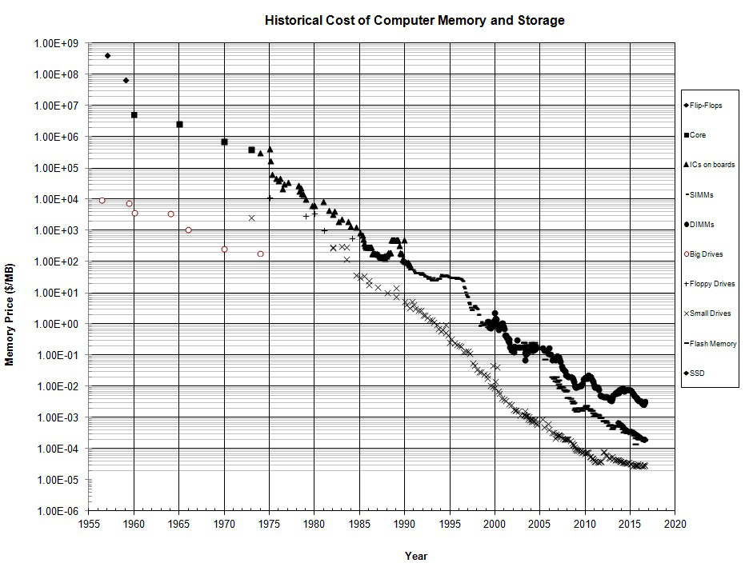
海量内存技术的发展
存储器芯片集成度提高，内存价格显著降低
Notes:
在过去的几年内磁盘存储器的价格几乎降低了99%，这在很大程度上改变了企业界对数据收集和存储的态度；内存RAM也同样降价迅速，几年之内每兆内存的价格由几百块降到现在只要几块钱，由John C McCallum教授统计并绘制，展示了从1957年到2016年内存价格的走势，可以看到内存价格显著降低

Slide 6
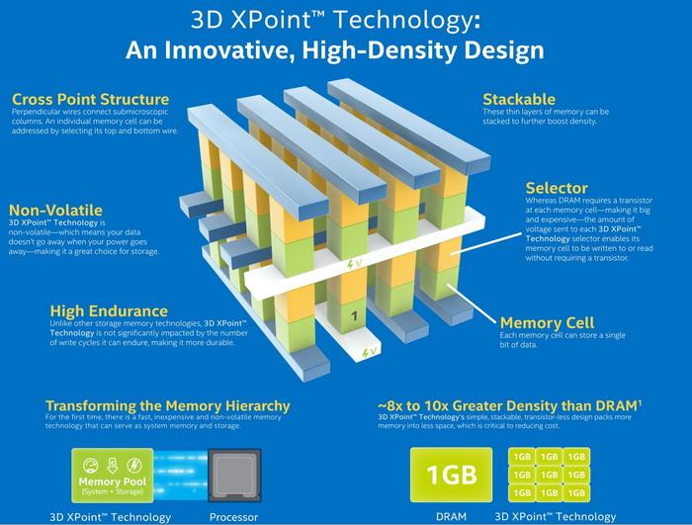
海量内存技术的发展
新型硬件架构的不断提出
海量内存给传统的数据管理、数据挖掘方法带来了新的机遇
Notes:
在一个系统之中布置大量内存成为可能，使一些传统的数据管理方法得到优化、提升
3D XPoint是一种新的非易失性存储技术，也就是能像NAND闪存那样断电保持数据，但同时又有着极高的速度和性能，能够达到DRAM内存级别，因此它既能做成硬盘，也能做成内存，而且单位容量成本介于二者之间，堪称梦幻黑科技

Slide 7
给数据挖掘带来的技术变革
传统数据处理模式
内存数据处理模式
Notes:
现在可以将要分析的数据装载到内存中，CPU直接从内存而不是硬盘上读取数据，并进行计算、分析，不需要在磁盘中处理，不需要事先的数据预处理和数据建模。

Slide 8
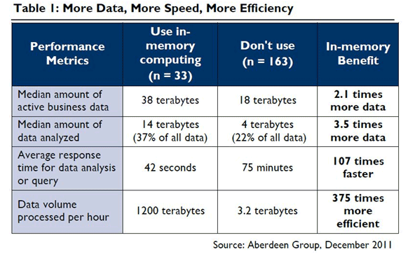
给数据挖掘带来的技术变革
消除了磁盘的I/O瓶颈
提高了单位时间内数据处理的能力与数据访问速度
实现了对大规模海量数据的实时分析和运算
提升数据挖掘的效率和准确度

Slide 9
目录
一、海量内存概述
二、基于单机版内存增大优势
三、基于共享式内存和分布式内存结合架构优势
四、总结
Notes:
单机版内存的增大给需要处理海量数据的数据挖掘技术带来了许多便利，可以将所需分析处理的数据放入内存之中，以极大提升数据分析处理性能。

Slide 10
关联规则挖掘
Notes:
以关联规则为例
关联规则与购物篮模型
经典的Apriori算法及性能瓶颈
对Apriori算法的改进

Slide 11

关联规则挖掘与购物篮模型
购物篮模型
从庞大的消费者记录中抽取关于购物模式的信息
频繁项集——购物篮模型最基本的问题
哪些商品经常被消费者同时购买——营销
也被称为“关联规则”
从病例中寻找患某种疾病的病人的共同特征等
关联规则挖掘
发现大量数据中项集之间的相关联系
数据挖掘中最活跃的研究领域之一
Notes:
购物篮：每一笔交易记录
应用于商品货架布局、库存安排以及根据购买模式对用户进行分类等方面
沃尔玛
消费者购买了一些商品之后可能购买另一件商品
在美国有婴儿的家庭中，一般是母亲在家中照看婴儿，年轻的父亲前去超市购买尿布。父亲在购买尿布的同时，往往会顺便为自己购买啤酒，这样就会出现啤酒与尿布这两件看上去不相干的商品经常会出现在同一个购物篮的现象。

Slide 12
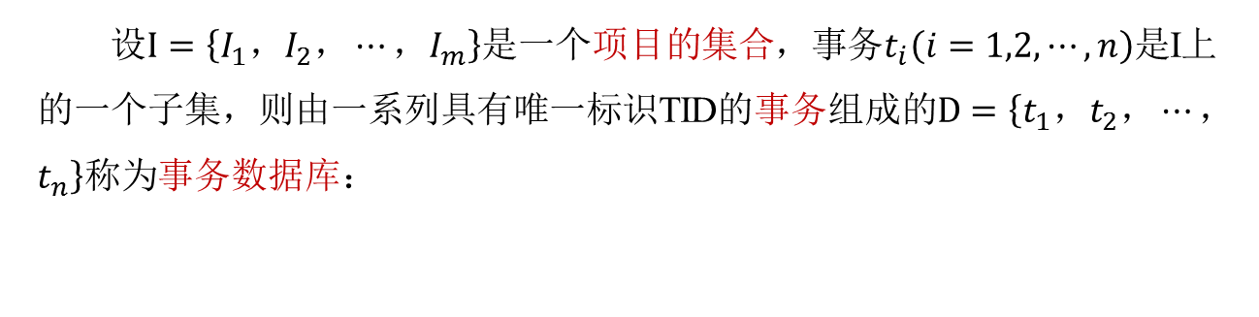
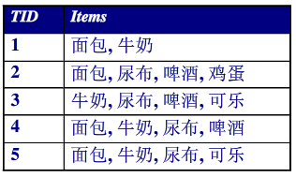
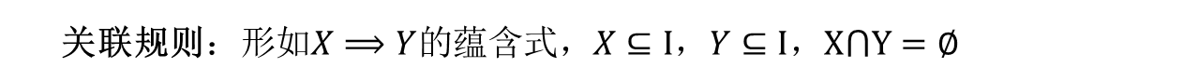
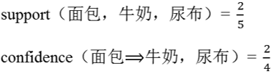
关联规则定义
交易号
顾客购买的商品
一条购买记录（一个事务）
一个项目
Notes:
设p、q为两个命题。复合命题"如果p，则q"称为p与q的蕴含式，记作p→q。
购买面包的顾客有一半也同时购买了牛奶和尿布

Slide 13

关联规则定义
包含两个子问题：
①发现频繁项目集(基础和研究重点)：
寻找所有满足支持度不小于用户给定的minsupport的项目集
②生成关联规则：
在已经发现的最大频繁项目集中，寻找置信度不小于用户给定的minconfidence的关联规则
(一条规则的置信度很容易从支持度计数中推出；生成关联规则相对简单，且在内存、I/O、算法效率上的改进余地不大)

Slide 14
经典的Apriori算法及性能瓶颈

Slide 15
Apriori算法
最经典的关联规则挖掘算法
由Agrawal等人于1994年提出
Rakesh Agrawal, Tomasz Imielinski, and Arun Swami. Mining association rules between sets of items in large databases. In Proc. of the ACM SIGMOD Conference on Management of Data, pages 207-216, Washington, D.C., May 1993.
基本思路
逐层迭代，通过连接和剪枝来生成频繁项集
剪枝
连接
数据库
候选1-项集
频繁1-项集
候选2-项集
……
频繁k-项集

Slide 16
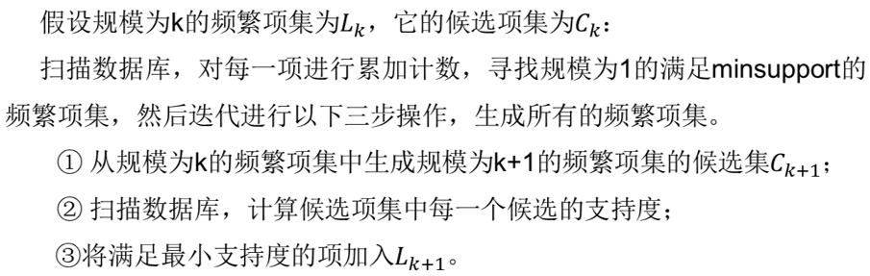
Apriori算法
两条定理——先验性质
如果一个集合是频繁项集，则它的所有子集都是频繁项集。
如果一个集合不是频繁项集，则它的所有超集都不是频繁项集。
基本步骤

Slide 17
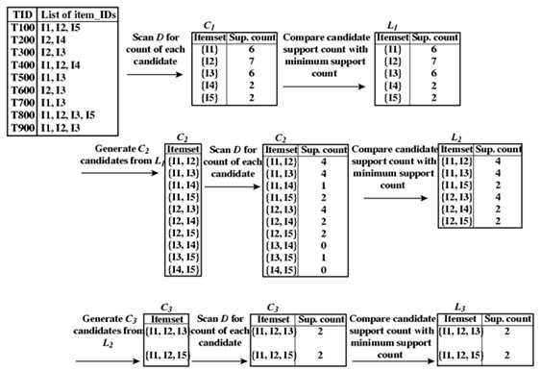
Apriori算法——发现频繁项集
这里采用绝对支持度计数的方法
:数据集
:候选k-项集
:频繁k-项集
minsupport=2

Slide 18
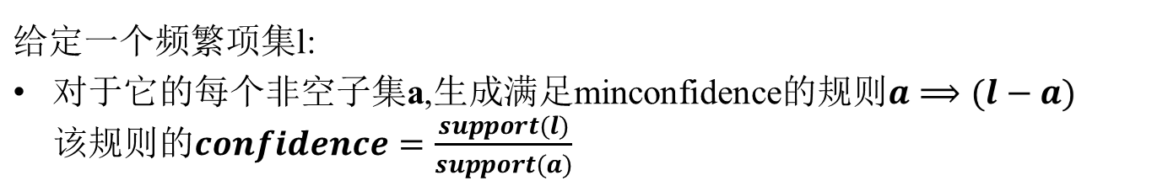
Apriori算法——生成关联规则
频繁项 | 非空子集 | 规则 | 置信度
 |  |  | 4/6
 |  |  | 4/7
 |  |  | 4/6
 |  |  | 4/6
 |  |  | 2/6
 |  |  | 2/2
 |  |  | 4/7
 |  |  | 4/6
 |  |  | 2/7
 |  |  | 2/2
 |  |  | 2/7
 |  |  | 2/2
minconfidence=1/2

Slide 19
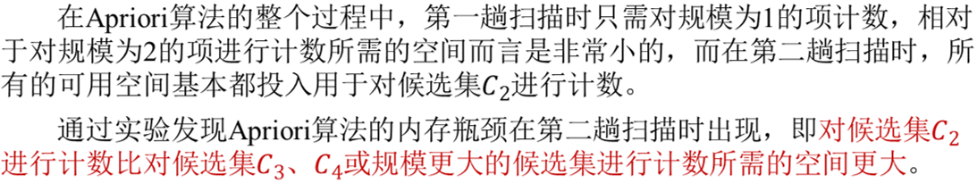
Apriori算法分析
简单且易于实现，是最具代表性的关联规则挖掘算法
随着数据集规模的不断增长，逐渐显现出一定的局限性：
需多次扫描数据库，很大的I/O负载，算法的执行效率较低；
产生大量的候选项目集，会消耗大量的内存；
对于每一趟扫描，只有当内存大小足够容纳需要进行计数的候选集时才能正确执行。如果内存不够大，要么使用一种空间复杂度更小的算法，要么只能对一个候选集进行多次扫描，否则将会出现“内存抖动”的情况，即在一趟扫描中页面频繁地移进移出内存，造成运行时间的剧增。
观察

Slide 20
对Apriori算法的改进
Notes:
更好地使用内存，从而使算法在不超过内存容量限制的情况下更可行地完成此后几趟的访问
改进策略集中关注于给内存带来很大压力的大规模数据集
项对太多以至于不能存入内存

Slide 21
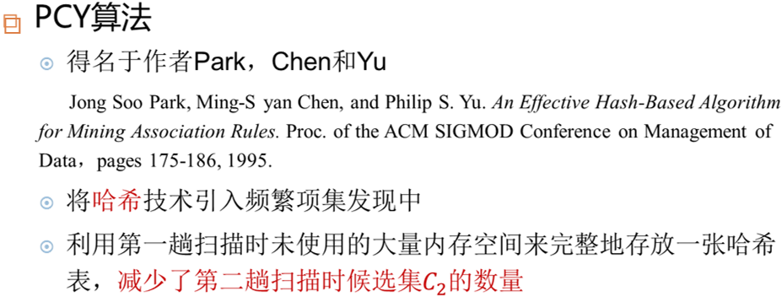
对Apriori算法的改进
Notes:
Apriori算法的第一趟扫描有很多内存空闲
Why hash table takes full space?
We want to make it as large as possible.
Why hash table bigger than bitmap?
Hash table contains counts

Slide 22
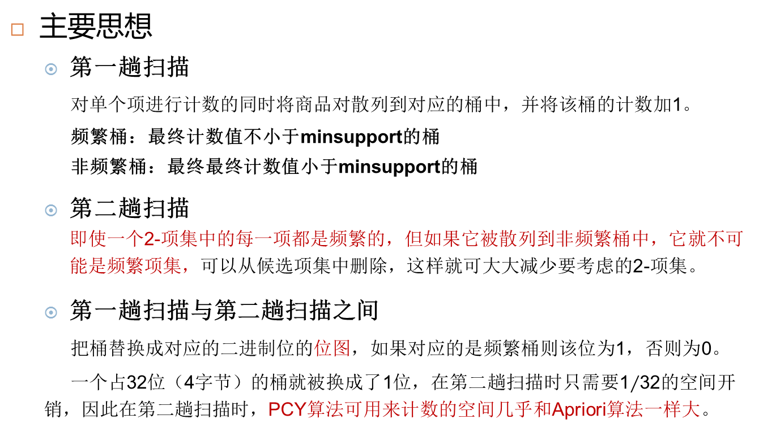
PCY算法
Notes:
第二趟扫描时，项对{i，j}是候选2项集，当且仅当满足：
①i和j都是频繁项；
②{i，j}被哈希到了一个频繁桶。
第二个条件是PCY算法与Apriori算法最本质的区别。

Slide 23
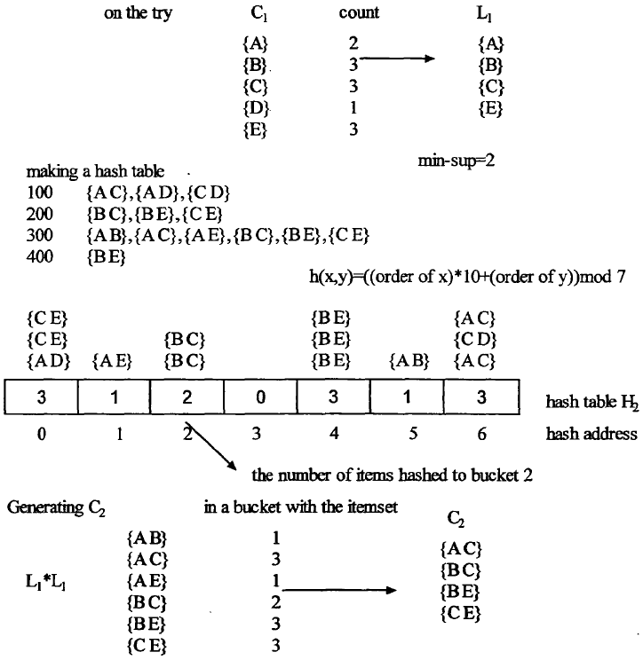
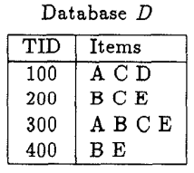


PCY算法
生成频繁1-项集
步骤
哈希
得到位向量<1,0,1,0,1,0,1>
5
6
1
2
4
0
候选2-项集的数目大大减少
哈希

Slide 24
PCY算法
优点
高效地产生频繁项集，提升了性能
减少了数据库的扫描次数
减少计数所需的内存空间的大小
分析
最差的情况：所有桶都是频繁桶，则第二遍扫描中PCY算法需要计算的相对数目与Apriori算法相比没有任何减少
在寻找频繁3-项集以及更多项集时，PCY算法与Apriori算法相同

Slide 25
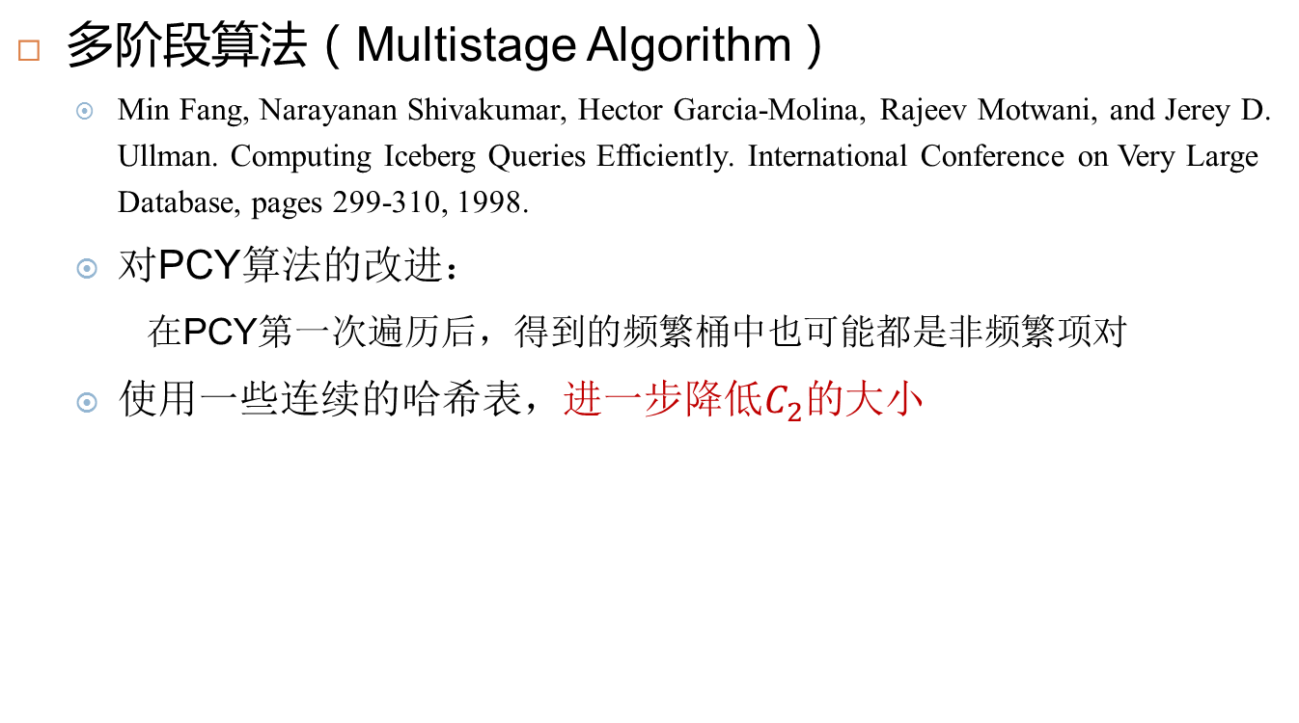
对PCY算法的改进

Slide 26
多阶段算法
主要思路
在PCY的第一遍和第二遍之间插入额外的扫描过程，将2-项集哈希到另外的独立的哈希表中（使用不同的哈希函数）
在每个中间过程中，只需哈希那些在以往扫描中哈希到频繁桶的频繁项。
需要三次扫描数据库

Slide 27
多阶段算法
第一趟扫描与PCY算法相同
2-项集{i,j}被哈希需满足：
①i和j都是频繁项；②第一趟扫描时{i,j}被哈希到了一个频繁桶。
{i,j}是候选2-项集，需满足：
①i和j都是频繁项；
②第一趟扫描时{i,j}被哈希到频繁桶(查询Bitmap1)；
③第二趟扫描时{i,j}被哈希到频繁桶(查询Bitmap2)。

Slide 28
多阶段算法
分析
Pass3的第③个条件是多阶段算法与PCY算法最本质的区别：
因为在第二趟扫描时，不是所有的2-项集都被散列到桶中，因此桶的计数值变得比第一趟扫描时更小，最终结果是更多的桶变成非频繁桶；
由于两次扫描采用的哈希函数不同，那些在第一趟扫描时被散列到频繁桶中的非频繁2-项集很可能在第二趟扫描时被哈希到一个非频繁桶中。
多阶段算法寻找频繁2-项集不只局限于使用3次扫描：
可以执行更多次用桶进行哈希的扫描，并且每次使用不同的哈希函数，后面的每一趟扫描都能排除更多的2-项集；
但是如果扫描的次数过多，不仅算法的执行次数更长，也有可能导致最终可用的内存小到无法对所有的频繁2-项集进行计数。
故排除很多通过了前两个条件判断的2-项集

Slide 29
PCY算法的变形
多哈希算法（Multihash Algorithm）
是PCY算法的一种变形：
对PCY算法的第一遍扫描进行修改，将内存划分为多张哈希表，第二遍扫描只需对所有哈希表中都哈希到频繁桶的两个频繁项组成的项对计数。
与多阶段算法的区别：
多阶段算法是在连续的扫描过程中使用两个不同的哈希函数和哈希表，多哈希算法是在第一次扫描的过程中同时使用两个哈希函数和两张哈希表。

Slide 30
多哈希算法

Slide 31
多哈希算法
分析
优点：
只要桶的平均计数不小于阈值，频繁桶的数目仍然比较多，这样一个非频繁2-项集同时哈希到两个哈希表的频繁桶内的概率就更低，可以减少第二遍扫描的运算量
风险：
使用两个哈希表时，每个哈希表仅有PCY算法的一半的桶，这样每个桶上的平均计数会翻倍，必须保证大多数桶的计数不会达到阈值
多哈希算法也不只局限于使用两个哈希表：
风险是桶的平均计数可能会超过阈值
Notes:
更好地使用内存，从而使算法在不超过内存容量限制的情况下更可行地完成此后几趟的访问
改进策略集中关注于给内存带来很大压力的大规模数据集
项对太多以至于不能存入内存

Slide 32
目录
一、海量内存概述
二、基于单机版内存增大优势
三、基于共享式内存和分布式内存结合架构优势
四、总结
Notes:
共享式内存架构、分布式内存架构、分布式共享内存架构
SMP架构、MPP架构、NUMA架构
基于分布式共享存储架构的序列模式挖掘算法pSPADE

Slide 33
SMP架构、MPP架构、NUMA架构
Notes:
并行计算机

Slide 34
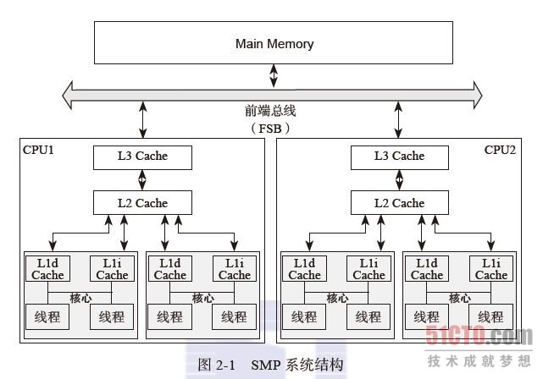
主流商用服务器的三种系统架构
SMP(Symmetric Multi-Processor，对称多处理)
也称作“UMA(Uniform Memory Access,一致性存储访问)”：
各处理器是平等的，访问内存中的任何地址所需时间是相同的
一个计算机中汇集一组处理器，各处理器之间共享相同的物理内存以及总线结构，平等地访问内存、I/O和外部中断等系统资源
主要特征是“共享”
单一的寻址空间，简单的编程方式，工作负载能够均匀地分配到所有处理器上
由于受到总线的限制，可扩展性差
Notes:
在非对称多处理系统中，任务和资源由不同处理器进行管理，有的CPU只处理I/O，有的CPU只处理操作系统的提交任务，显然非对称多处理系统是不能实现负载均衡的。

Slide 35
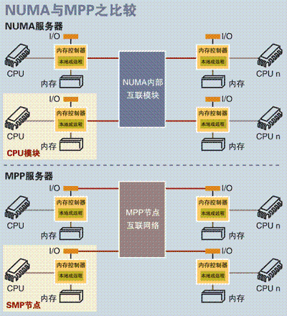
主流商用服务器的三种系统架构
MPP(Massive Parallel Processing，大规模并行处理)
多个SMP服务器通过互联网络进行连接，每个节点只能访问自己的本地资源，节点之间通过消息传递机制实现信息交互
“完全无共享(shared-nothing)”
可扩展性好
通信开销大，编程较困难

Slide 36
主流商用服务器的三种系统架构
NUMA(Non-Uniform Memory Access ，非一致性存储访问)
由于访问本地内存的速度远远高于访问远端内存（系统中其他节点的内存）的速度，故得名为“非一致性存储访问”
具有多个CPU模块，每个CPU模块有多个CPU和独立的内存、I/O等，节点之间可以通过互联模块进行连接和信息交互
每个CPU可以访问系统中所有物理内存空间
Notes:
从上层软件来看，程序访问远端内存和本地内存的方式是一样的，它感受不到程序访问的区别
但从底层来看，架构访问远端节点的延迟要远远高于访问本地内存的延迟

Slide 37
主流商用服务器的三种系统架构
NUMA(Non-Uniform Memory Access ，非一致性存储访问)
结合了SMP和MPP的优势：
保持了SMP的对称性、单一地址空间和单一系统映像等优点，同时吸纳了MPP的可扩展能力，使处理器的自治性提高，在一个物理服务器内可以支持上百个CPU
在节点之间共享的主存储器是分布式的
在科学计算和商业服务等领域有着良好的发展前景
共享式内存结构
分布式内存结构
分布/共享内存结构
SMP
MPP
NUMA
Notes:
NUMA遵循SMP

Slide 38
基于分布式共享存储架构的序列模式挖掘算法pSPADE

Slide 39
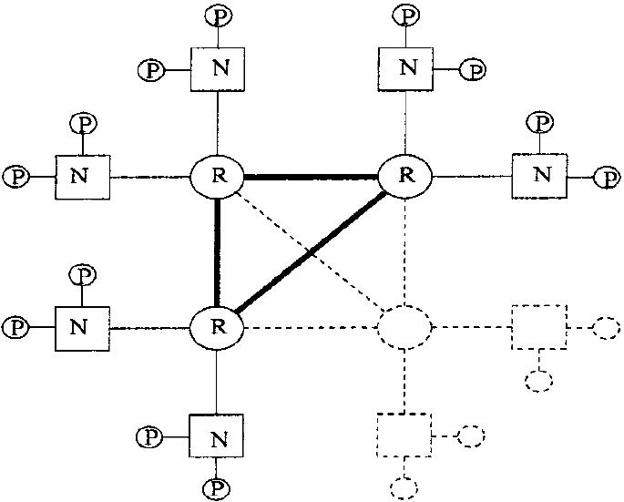
pSPADE算法
pSPADE算法
Mohammed J. Zaki. Parallel Sequence Mining on Shared-Memory Machines. Journal of Parallel and Distributed Computing 61, pages 401-426, 2001.
第一个应用共享式内存架构进行并行序列模式挖掘的算法
硬件分布式共享存储(HDSM，Hardware Distributed-Shared Memory)架构：
在实际分布式存储系统上提供一个全局的共享逻辑地址的抽象
工作在SGI Origin 2000系统上的12台处理器：NUMA体系结构
P：处理器
N：节点(包含处理器和内存)
R：路由器
Notes:
在机器节点之间共享的主存储器是分布式的,每个节点中的存储模块是全局物理地址空间的一部分。

Slide 40
pSPADE算法
分布式共享内存架构带来的问题
任务拆分——利用SPADE算法的等价类划分性质
负载均衡——递归动态负载均衡策略
Notes:
由于整个系统使用的是共享内存，在磁盘中只需对垂直格式的数据库Idlist做一个拷贝即可，这份拷贝可以被任何处理器进行访问。由于树中的每个类都可被单独解决，关键是如何进行任务拆分和实现均衡负载。

Slide 41
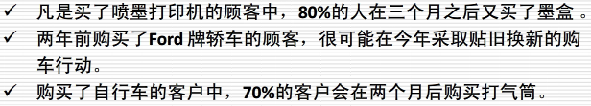
序列模式挖掘
提出
在大型连锁超市中带有交易时间属性的交易数据库中挖掘一定时间段内用户的购买行为规律，以采取更有针对性的营销措施
与关联规则
序列模式可看成是一种特定的关联规则，在关联规则中增加了时间属性，寻找的是事件之间在时间上的先后次序关系
序列模式挖掘
从序列数据库中找出带有时间特征的序列数据集中所有超过最小支持度阈值的序列模式

Slide 42
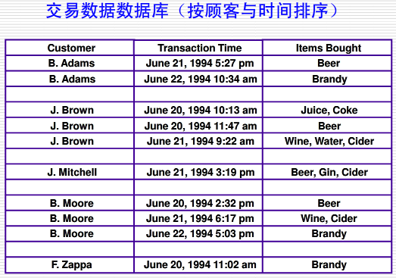
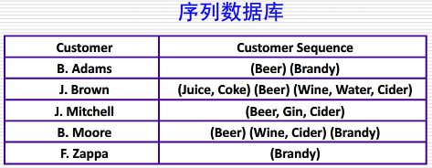
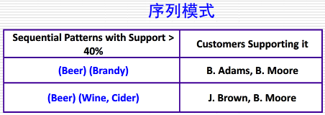
序列模式挖掘
序列是项目集的有序列表（时间顺序）：
一个项只能在项目集中出现1次，但是可以在一个序列的不同项目集中出现多次
Notes:
白兰地
红酒
果酒

Slide 43
SPADE算法
具有代表意义的序列模式挖掘算法
Mohammed J. Zaki. SPADE: An efficient algorithm for mining frequent sequences. Machine learning, 2001, 42(1-2): 31-60.
利用垂直数据格式和连接-剪枝策略，在产生频繁序列时只需对垂直数据序列进行交集操作，只需对数据库进行三次扫描
是pSPADE算法的基础

Slide 44
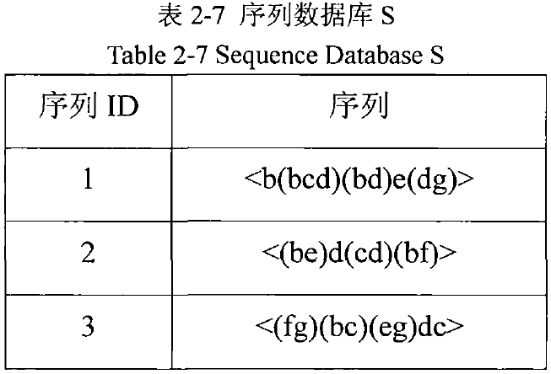
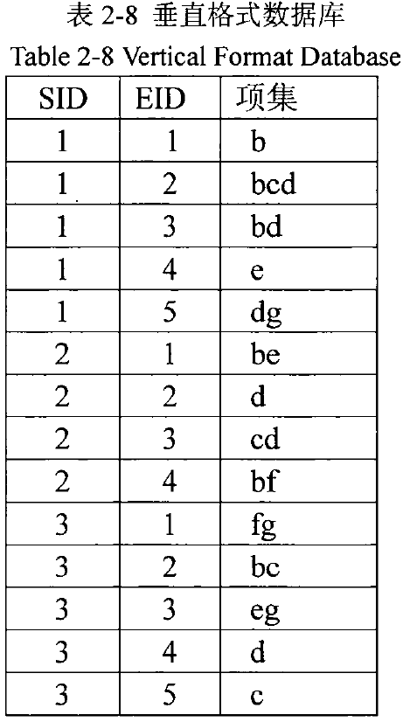
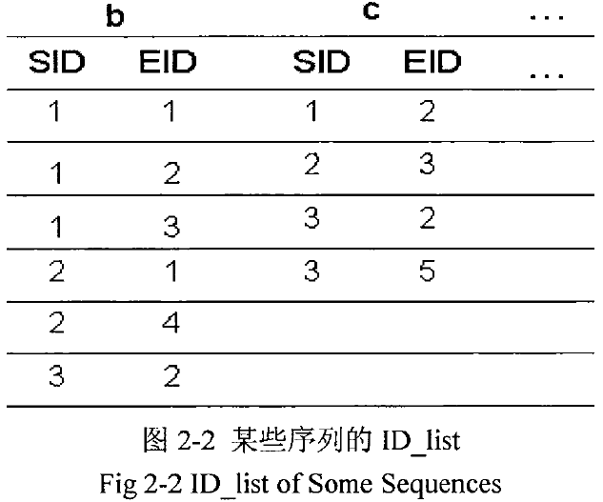
SPADE算法
CID
CID
TID
扫描
CID
TID
CID
TID
项的ID_list：(CID,TID)对
support=3
Notes:
垂直数据格式后期不需要扫描数据库来确定支持度，因为每个项集的Idlist懈怠了计算支持度的完整信息

Slide 45
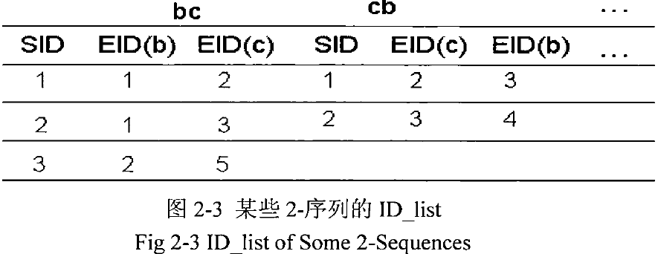
SPADE算法
将各单项的ID_ list中distinct CID数目与minsupport比较，得到频繁1-序列
连接时遵循：
1.共享相同的CID
2.前面项的TID必须在后面项的TID之前，即遵守它们所涉及事件的时间顺序
频繁(k-1)-序列与频繁(k-1)-序列连接形成候选k-序列
b→c
c→b
CID
TID
CID
TID
CID
TID(b)
TID(c)
CID
TID(c)
TID(b)

Slide 46
SPADE算法
将候选k-序列的ID_ list中distinct CID数目与minsupport比较，得到频繁k-序列
当找不到频繁序列，或通过这种连接无法形成候选序列时，算法结束
分析
SPADE算法连接操作的对象是ID_ list ，会随着频繁序列长度的增加而减小，从而使连接的速度加快

Slide 47
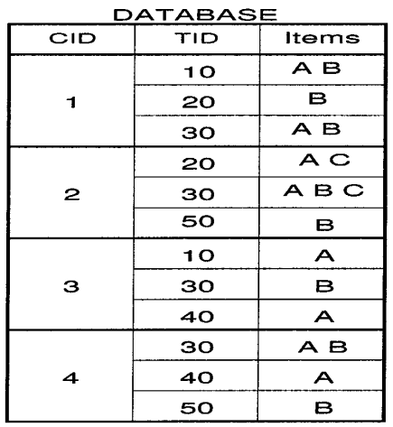
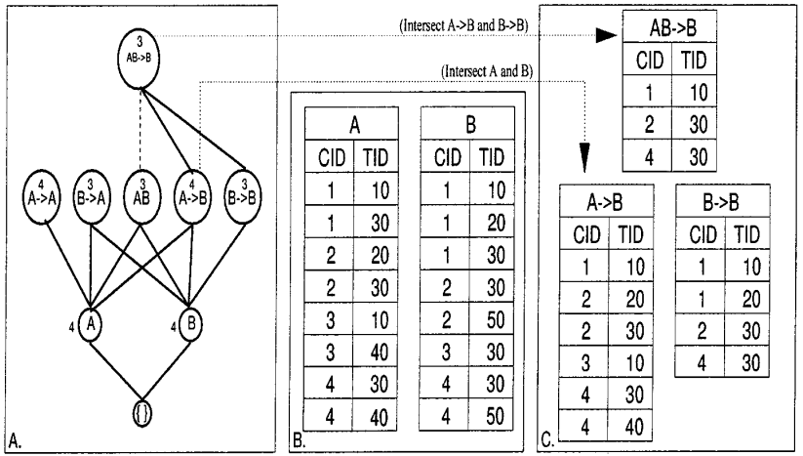
SPADE算法

Slide 48
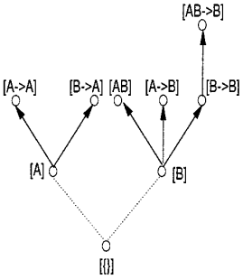
pSPADE算法的任务拆分
如果内存足够，可以枚举所有频繁序列(遍历、交集运算)
将原始搜索空间划分成小的、独立的块，可以在内存中处理——基于后缀的等价类
形如Y→X和YX都被加入后缀类[X]
每个类是独立的，拥有可以生成所有共享相同后缀的频繁序列的完整信息
计算树
Notes:
所有的处理器访问整个数据库的一份拷贝，但是并行地工作于不同的类，异步处理全局计算树，实质上执行的是类间的并行机制。由于每个类上的挖掘工作都是独立的，所以处理器不需要同步。

Slide 49
pSPADE算法的任务拆分
并行机制——任务并行：
所有的处理器访问整个数据库的一份拷贝，但是并行地工作于不同的类，异步处理全局计算树
分析
每个类上的挖掘工作都是独立的，所以处理器不需要同步
关键挑战
负载均衡

Slide 50
pSPADE算法的负载均衡
解决方案
静态负载均衡(SLB)：根据等价类中元素的数量分配权重，按照权重大小递减顺序给各父类排序，依次把每个类分配给当前拥有最小权值和的处理器。一旦父类被分配完毕，计算过程就是完全异步的方式，各处理器之间不需要任何同步或交互信息。
类间动态负载均衡(CDLB)：根据权重大小将所有类递减排列成一个逻辑中心任务队列，各处理器动态地从逻辑队列中自动获得一个类，处理完之后从逻辑队列中自动获取下一个类。
递归动态负载均衡(RDLB) ：有空闲处理器在等待工作时，在树中每一新层递归地运用CDLB方法，利用处理父类的方法处理新层次上的每个类，这样不同的处理器能够处理新层次上的不同类
Notes:
SLB的主要问题是：基于计算树的无规则特性，没有方法可以静态地确定对于每个类的工作量
CDLB的缺点是：仅仅做到了类间级别的动态任务划分。假设所有父类都被划分完后，而部分处理器还在运行，其他一些的处理器就会一直闲置下去，最糟糕的情况就是当n一1台处理器是空闲的时候只有1台处理器在运作，而这台处理器所处理的父类又有一棵很深的计算树。

Slide 51
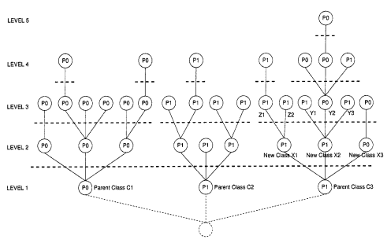
P0
P1
P0
静态负载均衡：P0预先分配好了C1和C3，P1预先分配好了C2。然后就按照这个分配方案来实施。即使P1已经执行完毕所有任务了，它也无法分担P0的任务。

Slide 52
P0
P1
P1
类间动态负载均衡：首先预估所有任务的工作量，进行排序，得C1, C2, C3。然后，分配P0来执行C1，分配P1来执行C2。结束早的那个处理器来执行C3。

Slide 53
递归动态负载均衡：首先预估工作量，排序得C1、C2、C3。然后P0预先分配好了C1和C3，P1预先分配好了C2，P1执行较快，则又执行C3。此时P0已经执行完毕，则它能够分配C3的子任务（X3）。依次类推，直到完全结束。

Slide 54
pSPADE算法的优点
利用了分布式共享内存架构的优势，通过减少数据库的扫描次数大大降低1/0操作的开销，采用了有效的搜索方案将计算开销减到了最小
采用异步的机制，只有在遇到负载失衡时才发生各处理器间的同步
将搜索空间分成了更小的基于后缀的类，可在每个处理器上独立地处理，使得数据局域性最大化和同步最小化
引入动态负载均衡机制有力地保证了各处理器拥有相等的负载，解决了在大型数据库中进行序列模式挖掘搜索空间大、可扩展性差的困难

Slide 55
目录
一、海量内存概述
二、基于单机版内存增大优势
三、基于共享式内存和分布式内存结合架构优势
四、总结

Slide 56
总结
大数据的出现给传统的数据挖掘技术带来了新的挑战，而随着存储器芯片集成度提高、造价降低，新型硬件架构的提出等海量内存技术的不断发展使传统的数据管理、数据挖掘方法得到了优化和提升。
当单机版内存增大到可以将所需处理的数据都放入内存中时，数据挖掘的处理性能会得到很大提升。以数据挖掘中很重要的关联规则挖掘为例，介绍了购物篮模型和经典的Apriori算法，以及针对给内存带来很大压力的大规模数据集所产生的一系列Apriori的改进算法。
除此之外，许多新兴的如分布式内存架构、共享式内存架构和分布式共享内存架构给数据挖掘带来了许多新的解决方案，在实际应用中可以有效利用SMP架构、MPP架构以及NUMA架构等来实现并行的数据挖掘。
重点：PCY算法、多哈希算法、多阶段算法
难点：pSPADE算法

Slide 57
参考文献
[1] Agrawal R, Imieliński T, Swami A. Mining association rules between sets of items in large databases[C]// ACM SIGMOD International Conference on Management of Data. ACM, 1993:207-216.
[2] R. Agrawal, R. Srikant: Fast Algorithms for Mining Association Rules in Large Databases, VLDB 1994.
[3] Srikant R, Agrawal R. Mining generalized association rules. VLDB-1995[J]. Future Generation Computer Systems, 2015, 13(s 2–3):161-180.
[4] Park J S, Chen M, Yu P S. An e ective hash-based algorithm for mining association rules[J]. Acm Sigmod Record, 1995, 24(2):175-186.
[5] Fang M, Shivakumar N, Garcia-Molina H, et al. Computing Iceberg Queries Efficiently[C]// Proceedings of the 24rd International Conference on Very Large Data Bases. Morgan Kaufmann Publishers Inc. 2000:299--310.

Slide 58
参考文献
[6] Agrawal R, Srikant R. Mining Sequential Patterns. IEEE, International Conference on Data Engineering. IEEE Computer Society, 1995:3.
[7] Zaki M J. SPADE: An Efficient Algorithm for Mining Frequent Sequences. Machine Learning, 2001, 42(1):31-60.
[8] Mohammed J. Zaki. Parallel Sequence Mining on Shared-Memory Machines. Journal of Parallel and Distributed Computing 61, pages 401-426, 2001.
[9] Wang L, Zhou M, Zhang Z, et al. NUMA-Aware Scalable and Efficient In-Memory Aggregation on Large Domains[J]. IEEE Transactions on Knowledge & Data Engineering, 2015, 27(4):1071-1084.

Slide 59
THANKS
感谢聆听

Slide 60
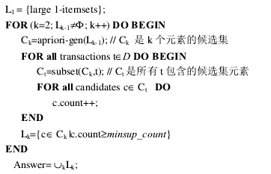
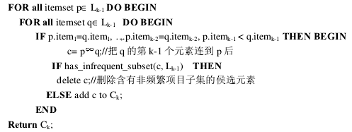
Apriori算法
基本步骤
apriori-gen函数的作用从频繁项集中产生候选集
连接
剪枝

Slide 61
并行计算机体系结构
多个处理器共享整个内存空间，编程实现简单，但限制了系统的可扩展性
共享式内存结构
(Shared-memory)
并行计算
分布式共享内存结构
(也称为高性能计算)
(DSM，Distributed-Shared Memory)
高效求解大规模计算问题的有力手段
提高系统的可扩展性，同时保持系统编程的简易性
实现了两级并行
分布式内存结构
(Distributed-memory)
每个处理器有自己的本地存储，所有处理器通过互联网络相连，可扩展性好但编程难度较大

Slide 62
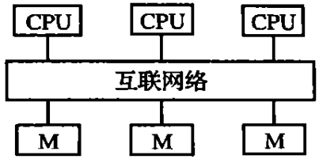
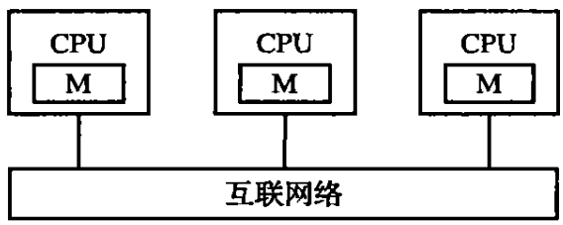
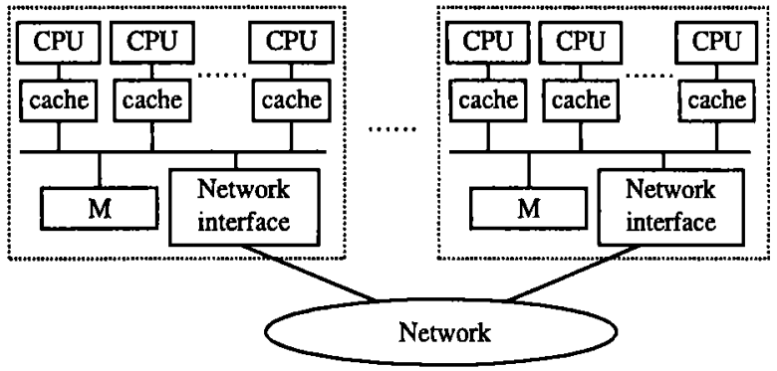
并行计算机体系结构
Shared-memory:
Distributed-memory:
Distributed-Shared Memory:
节点内处理器间采用共享内存结构
节点间采用分布式内存结构

Slide 63
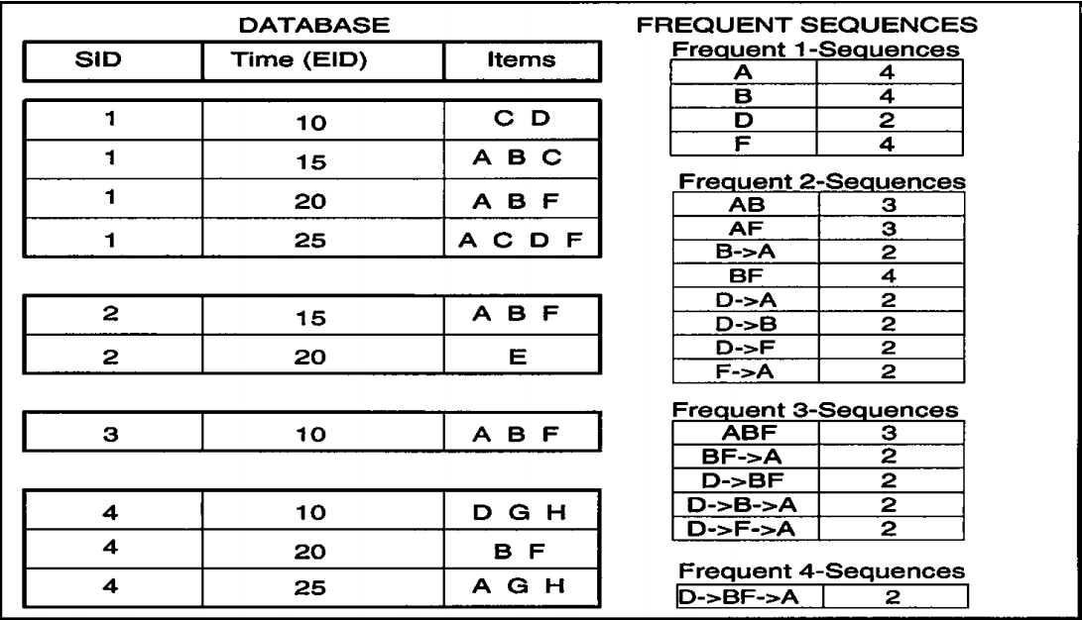
SPADE算法

Slide 64
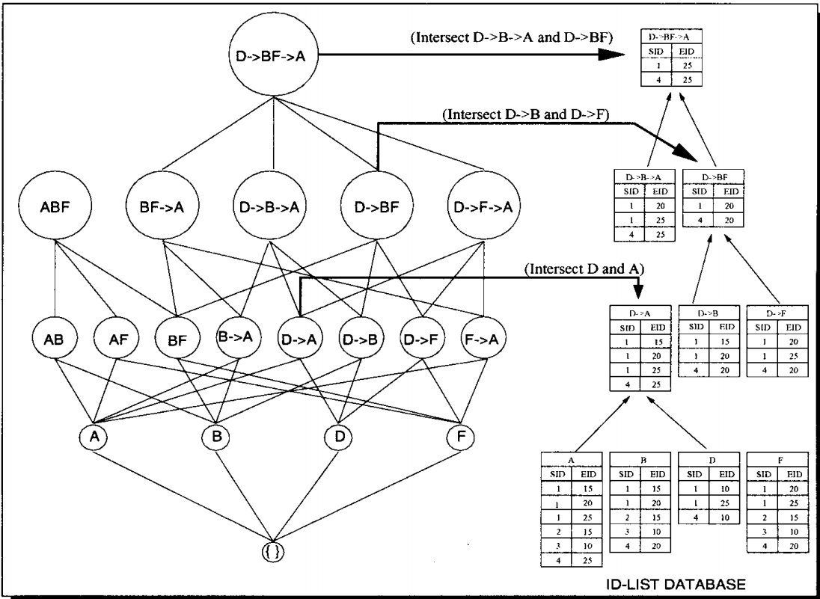
SPADE算法

